Slide 1

1.2 Android开发环境搭建
Notes:
编译的库文件应该低于或等于AVD运行的平台

Slide 2

本章主要内容
Android开发环境的搭建
第一个Android应用程序
重点掌握Android项目中的各个主要组成部分及作用
模拟器的创建

Slide 3

Android开发环境的完整搭建
JDK的下载、安装、环境变量的配置
Android Studio下载、安装

Slide 4
JDK的安装和配置
下载地址：
http://www.oracle.com/technetwork/java/javase/downloads/jdk7-downloads-1880260.html
根据自己的windows选择32位软件jdk-7u51-windows-i586.exe，或者64位软件jdk-7u51-windows-x64.exe
Notes:
64位win7可以安装32位JDK软件，也可以安装64位软件，但32位win7和XP只能安装32位JDK软件。

Slide 5
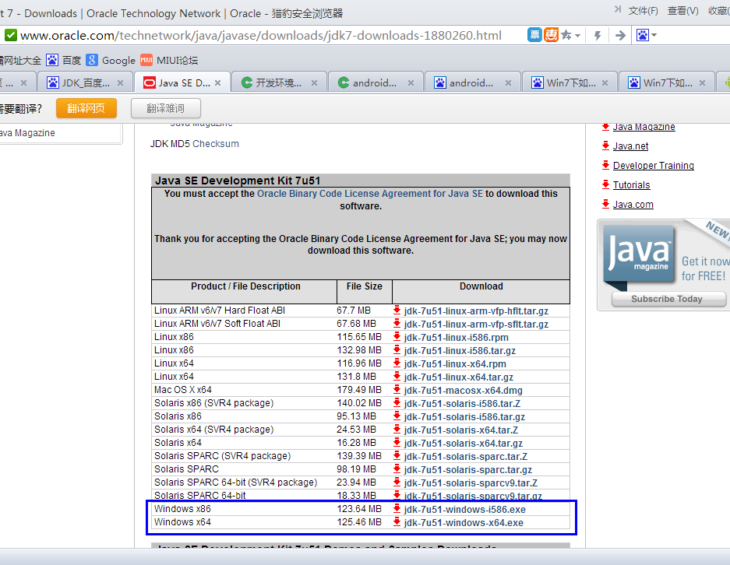
JDK的安装和配置

Slide 6
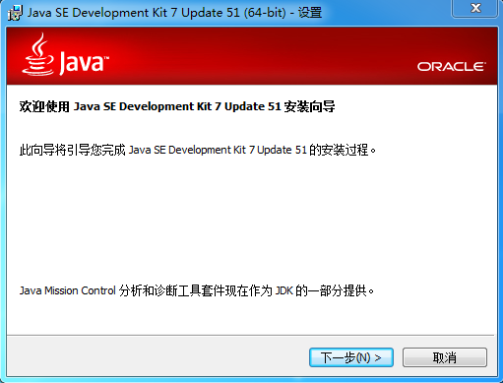
JDK的安装和配置
双击下载的JDK安装文件

Slide 7
JDK的安装和配置
配置环境变量path和classpath，java_home
系统桌面“计算机”—“属性”—“高级系统设置”
Notes:
Path:是javac.exe和java.exe文件所在的路径,就是bin文件夹的路径。
classpath配置的内容:字节码文件所存放的路径,在于告诉Java执行环境，在哪些目录下可以找到您所要执行的Java程序所需要的类或者包。
java_home：jdk的安装目录

Slide 8
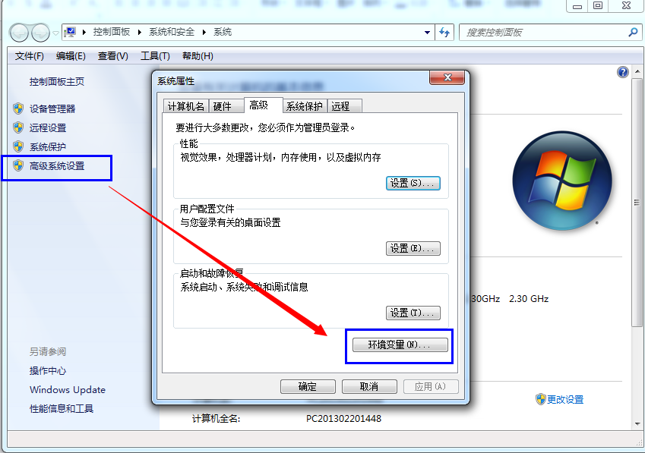

Slide 9
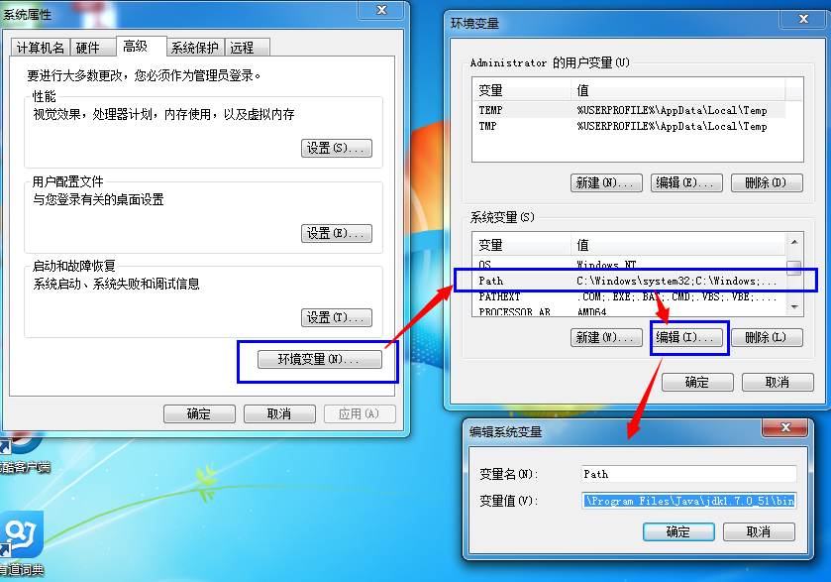
JDK的安装和配置
点击“环境变量”，找到“Path”,将JDK安装路径的bin目录复制到Path的“变量值”中，用分号“；”隔开
设置环境变量classpath
设置环境变量：android_home：androidsdk路径

Slide 10
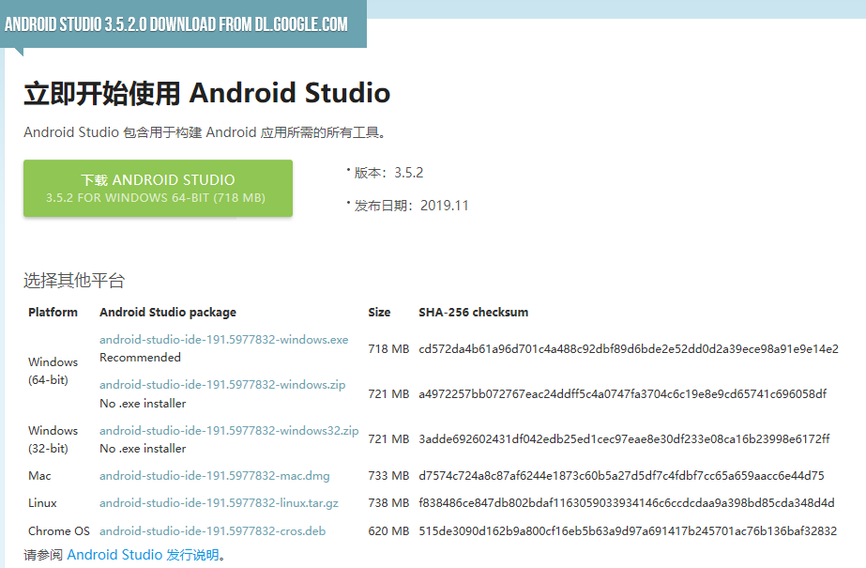
Android Studio的下载
Android Studio环境介绍
下载地址：http://www.android-studio.org/

Slide 11
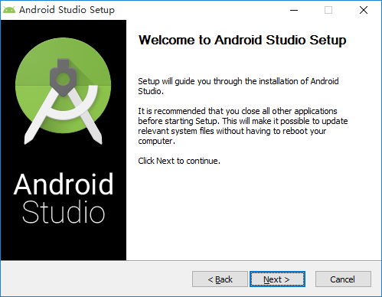
Android Studio的安装
双击android-studio-bundle-141.2135290-windows.exe，开始安装Android Studio。

Slide 12
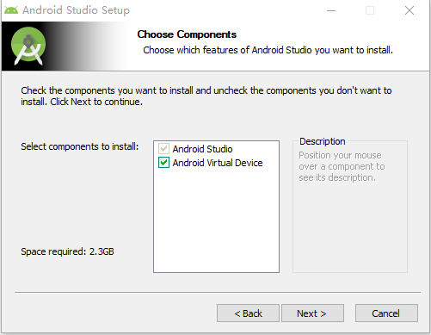
Android Studio的安装
选择安装组件。组件包括必选项和可选项，必选项为Android Studio(设计和开发Android应用程序的集成开发环境)，可选项包括
Android Virtual Device:预置的模拟器虚拟设备；
默认为安装全部组件，点击Next按钮。

Slide 13
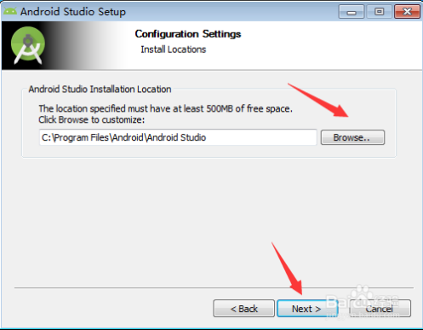
在弹出的“配置设置窗口”中，可以点击“Browse按钮”指定Android Studio软件安装路径。
也可以保持默认安装位置，直接点击“Next按钮”进入下一步；

Slide 14
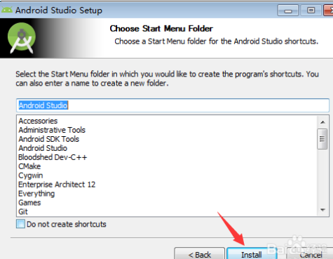
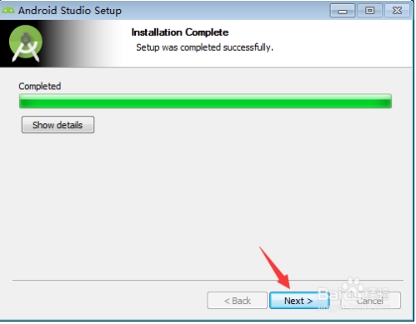
在弹出的“选择开始菜单目录窗口”中，可以保留默认设置，直接点击“Install按钮”开始安装；

Slide 15
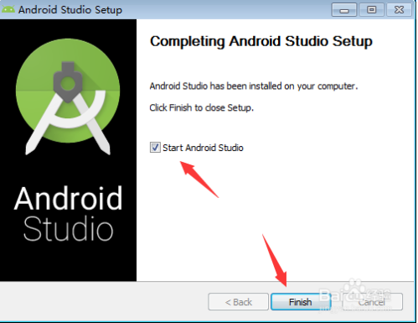
在弹出的“完成安装窗口”中，勾选“Start Android Studio”（安装完成后自动启动Android Studio），然后点击“Finish按钮”完成安装。

Slide 16
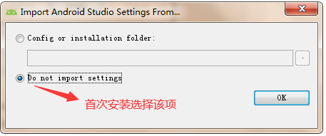

在弹出的“完成安装对话框”中，选择“Do not import settings”（第一次安装，没有之前版本的导入数据），然后点击“OK按钮”确认；
Notes:
如果是首次安装，选择Do not import settings，不导入之前版本的配置，如果以前安装过，且没有删除以前的配置信息，就选择Config or installation folder，然后点击OK

Slide 17
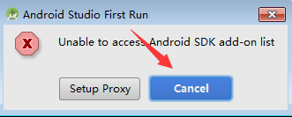
显示无法访问到Android SDK，先Cancel。

Slide 18
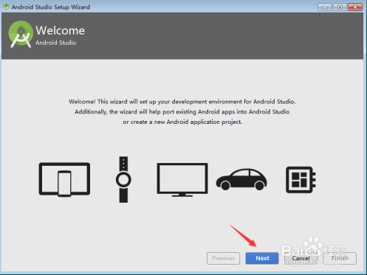
在弹出的“Android Studio欢迎界面”中，点击“Next按钮”进入下一步。

Slide 19
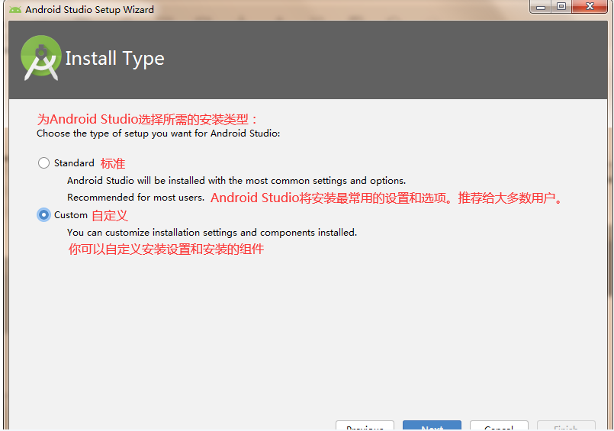
在弹出的“安装类型窗口”中，选择“Custom”选项，然后点击“Next按钮”进入下一步；

Slide 20
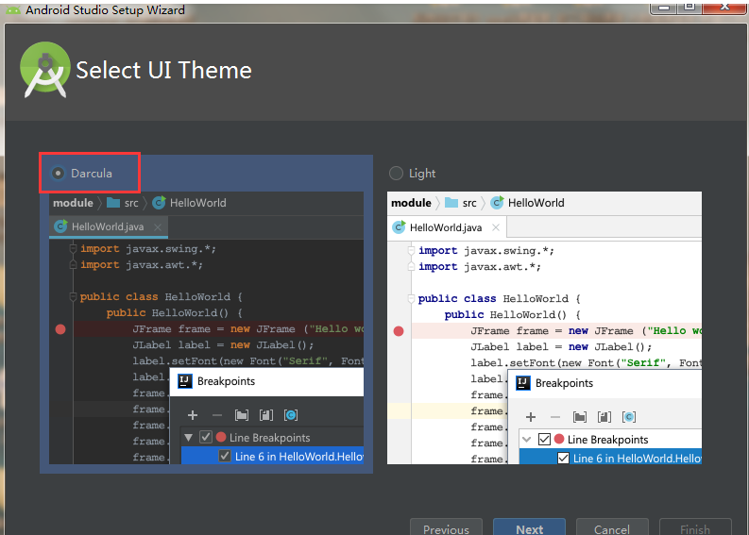
然后进入界面主题选择页面，喜欢亮度较高的主题可选择Light，然后点击下一步。

Slide 21
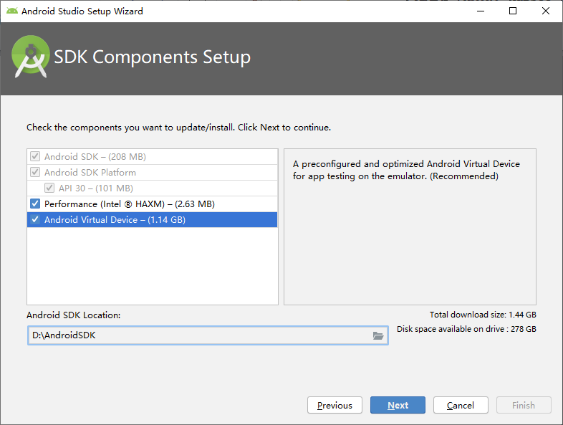
指定SDK的本地路径。
Notes:
如果之前电脑中已经存在SDK，可以指定该路径，后续就可以不用下载SDK，只会更新SDK；首次安装AndroidStudio，所以演示本地没有安装过SDK的场景，这里可以指定一个后续保存SDK的路径。
Android SDK：包括Android平台API，开发、调试、编译的工具和程序等开发工具包；
Performance:模拟器硬件加速器，注意机器不同，该项可能不同。由于Android默认模拟器是基于ARM的，在Windows上模拟器运行速度很慢，为了提速，建议选择此项。
Intel HAXM 的描述如下：
使用 Intel VT 技术；
为 Android x86 虚拟设备的模拟运行提供硬件加速；
与 Android SDK 集成；

Slide 22
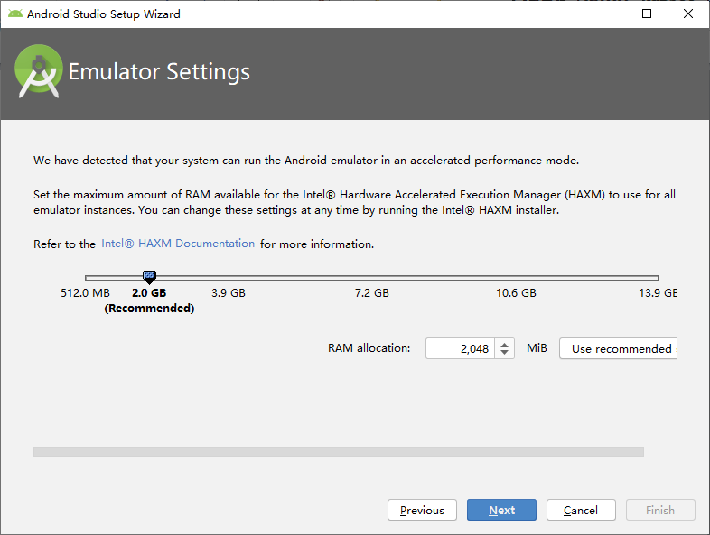
设置模拟器的RAM。
Notes:
用于设置硬件加速执行HAXM的RAM，RAM 一般指随机存取存储器。

Slide 23
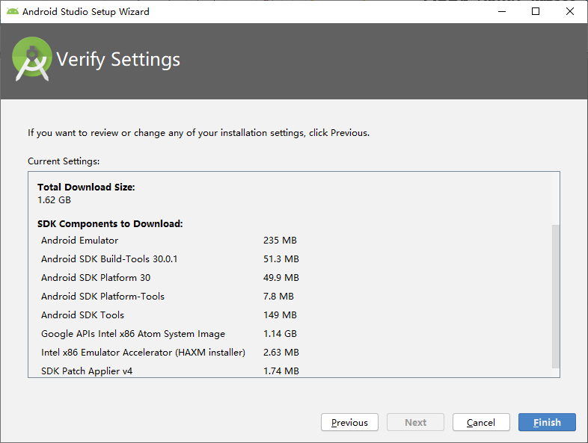
在弹出的“核对设置窗口”中，可以查看当前需要下载的SDK组件列表，确认无误后，点击“Finish按钮”完成Android Studio安装设置。

Slide 24
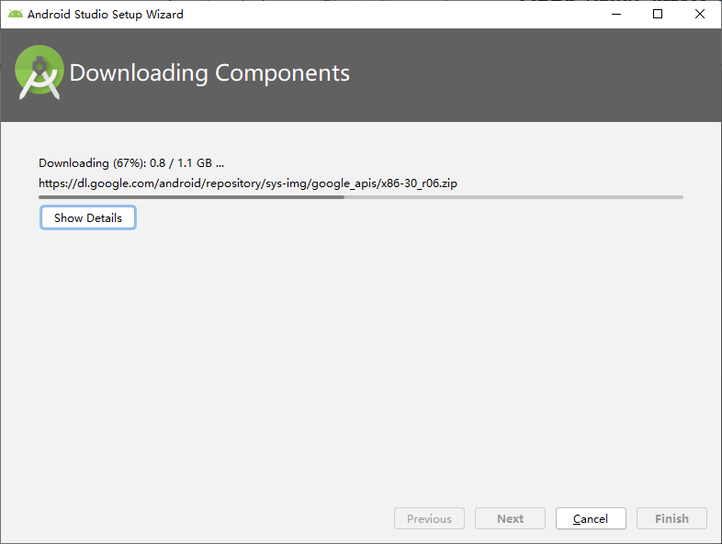
Android Studio自动下载安装各种组件，并下载相应的Android SDK。下载完毕后，点击“下载组件窗口”中的“Finish按钮”结束安装。

Slide 25
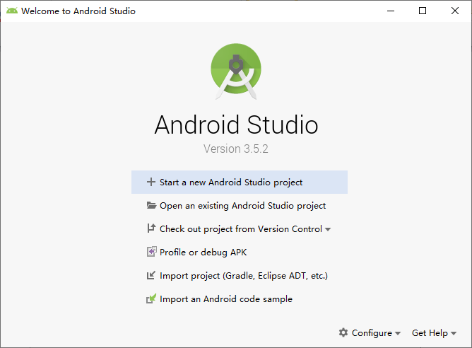
Android Studio的安装
Android Studio安装完毕，选择Finish，系统启动Android Studio。

Slide 26
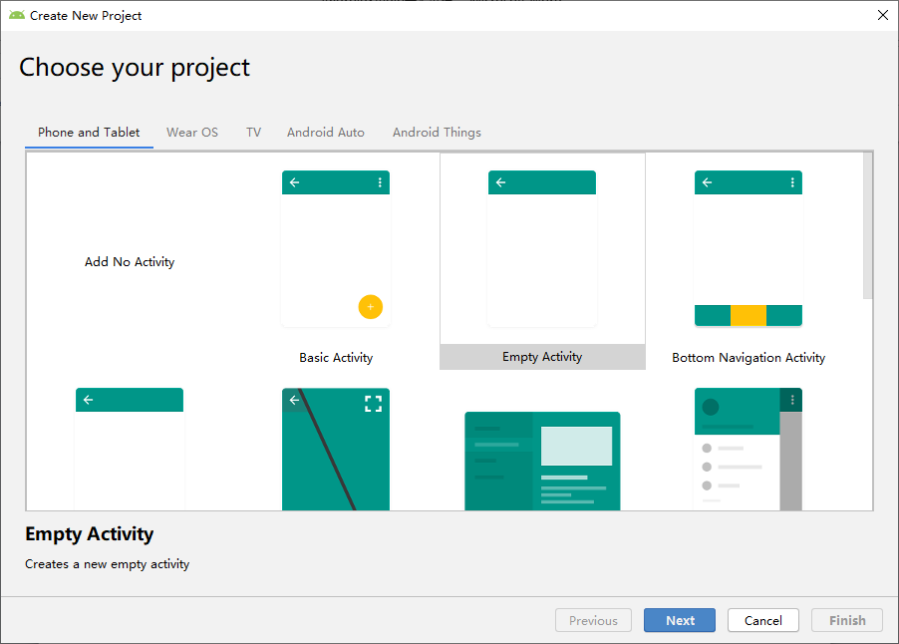
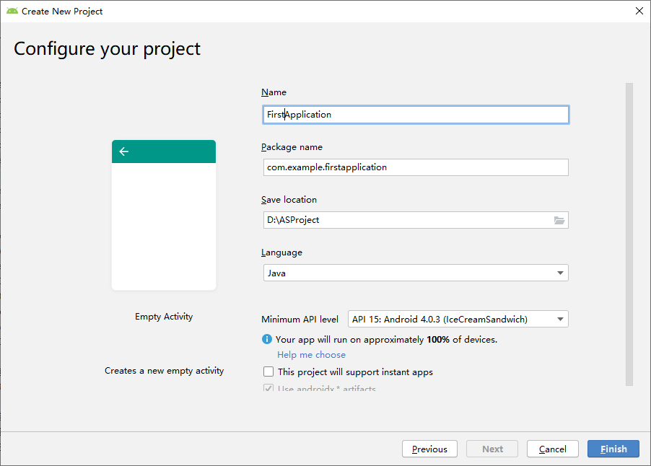

Slide 27
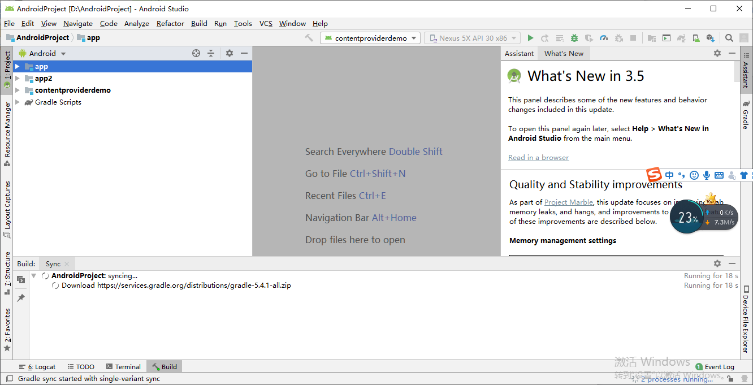
Notes:
Java 开发中有两个大名鼎鼎的项目构建 ANT、Maven。
Google 推荐使用的 Android studio 是采用 Gradle 来构建项目。Gradle 是一个非常先进的项目构建工具。
Gradle 是用了一种基于 Groovy 的领域特定语言（DSL，Demain Specific Language）来声明项目设置，摒弃了 XML（如 ANT 和 Maven）的各种繁琐配置。
实现第一个Android平台下的第一个程序Hello World。用户会发现Android Studio为我们做了大量的工作，使得我们可以“傻瓜”式编程程序，即使用户不编写一行代码，也可使得其在手机或模拟器上运行。
Project相当于Eclipse里的工作空间workspace。
Module对应一个可执行程序。

Slide 28
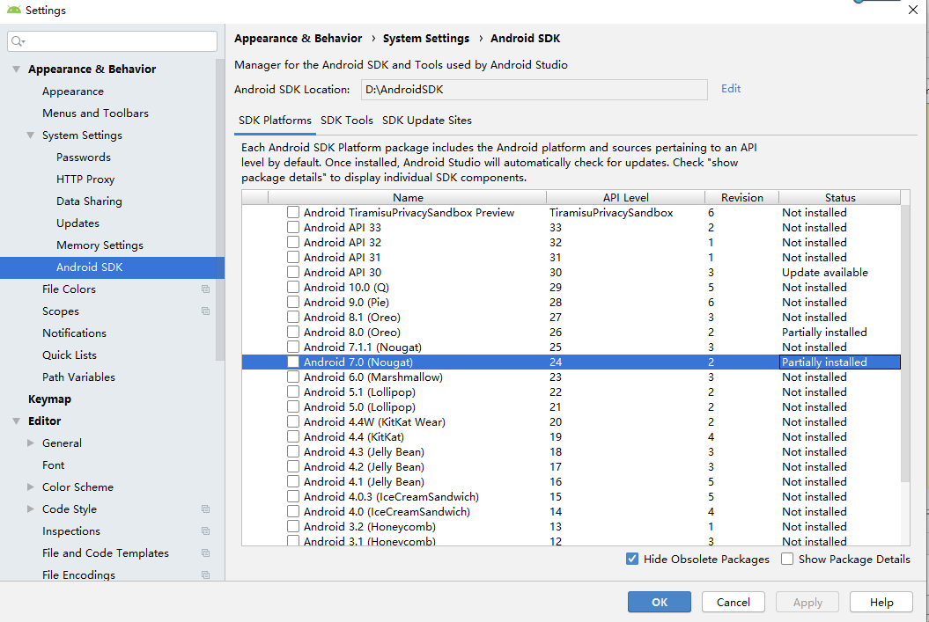
第一个Android程序
Tools菜单下-SDK Manager

Slide 29
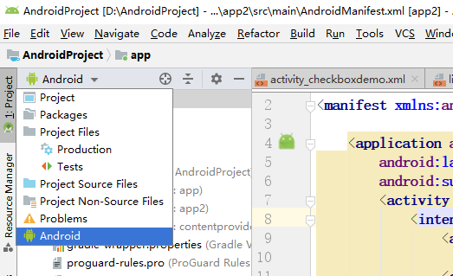
第一个Android程序
Android Studio提供了多种视图来查看和管理程序。

Slide 30
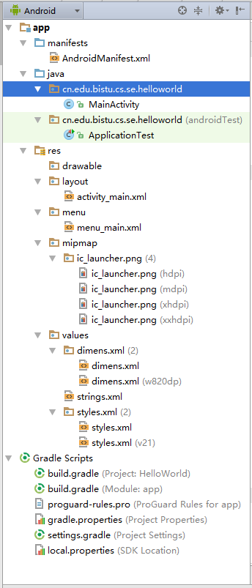
Android Studio项目结构分析
下面以Android视图为例简单介绍几个重要的文件夹和文件：
在Android视图中，主要包括Module项目文件夹和Gradle Scripts两个大的文件夹。
Notes:
build.gradle提供了对一个项目的基本配置文件。
build.gradle（project :yzh） ：项目的远程库文件配置，构建依赖的公共的仓库.整个项目的gradle基础配置文件.
settings.gradle：这个文件是全局的项目配置文件，里面主要声明一些需要加入gradle的module
build.gradle(module:app) ： module(模块) 配置,每一个Module都需要有一个gradle配置文件.
代码混淆规则配置文件:proguard-rules.pro 如果我们想在打包的时候进行代码混淆,就需要在proguard-rules.pro中配置代码混淆规则
因为Java代码是非常容易反编码的，况且Android开发的应用程序是用Java代码写的，为了很好的保护Java源代码，我们需要对编译好的后的class文件进行混淆。
ProGuard是一个混淆代码的开源项目，它的主要作用是混淆代码，但是其实它主要有4个功能如下:
压缩(Shrink)：检测并移除代码中无用的类、字段、方法和特性(Attribute)
优化(Optimize)：字节码进行优化，移除无用的指令。
混淆(Obfuscate)：使用a、b、c、d这样简短而无意义的名称，对垒、字段和方法进行重命名。
预检测(Preveirfy)：在Java平台对处理后的代码进行预检测，确保加载class文件是可执行的。

Slide 31
Android Studio项目结构分析
Gradle Scripts:一种项目构建管理工具，便于发布项目。
build.gradle(Project)：整个项目的一些配置
build.gradle(Module)：某个module对应的配置
Notes:
Gradle Scripts:构建整合整个项目，便于发布项目。
对于Android工程师来说编译/打包等问题立即就成痛点了。一个APP有多个版本，Release版、Debug版、Test版。甚至针对不同APP Store都有不同的版本。一个app如果涉及到多个开发者，手动构建项目必然会带来混乱。
日常生活中，和构建最类似的一个场景就是做菜。输入各种食材，然后按固定的工序，最后得到一盘菜。当然，做同样一道菜，由于需求不同，做出来的东西也不尽相同。比如，宫保鸡丁这道菜，回民要求不能放猪油、口淡的要求少放盐和各种油、辣不怕的男女汉子们可以要求多放辣子....总之，做菜包含固定的工序，但是对于不同条件或需求，需要做不同的处理。

Slide 32
Android项目中的文件作用
No. | 文件 | 描述
1 | AndroidManifest.xml | 为Android的主要配置文件，用于配置各个组件或者是一些访问权限等
2 | .java | 源码，业务逻辑层
3 | R.java | 自动收录当前应用程序中所有的资源，并根据这些资源建立对应的ID，包括：布局资源、控件资源、String资源、Drawable资源等。
4 | res | 资源文件夹，包括图片、声音、布局文件等。项目中用到的资源都包含在此文件夹中。
5 | drawable | 主要存放一些用户自定义的形状和背景选择器
6 | layout | 界面布局文件，文件类型为xml。
7 | mipmap | 包含一些应用程序可以用的原生图片文件（png,gif,jpg）。
8 | values | 存放xml格式的资源描述文件，如颜色，尺寸，字符串，样式等，例如strings.xml：字符串资源文件
Notes:
其中app文件夹主要包括以下几个子文件夹：
AndroidManifests：xml文件， 每个android程序中必须的配置文件。它位于应用程序的根目录，描述了应用程序中的全局数据，包括了四大组件（activities, services等）的注册，它们各自的实现类，各种能被处理的数据和启动位置。
java：项目的源文件，在此文件夹中，以包的形式列出项目的源文件，注意到MainActivity名字就是我们指定的文件名（类名），这也是应用程序入口源文件。
res：资源文件夹，包括图片、声音、布局文件、菜单等。项目中应到的资源都包含在此文件夹中，可以看到子文件夹比较多，
res/drawable/icon.png：在Launcher中所显示的应用程序图标
res/layout/activity_main.xml：主屏幕布局文件
res/values/strings.xml：字符串资源文件
AndroidManifest.xml是整个程序应用的配置文件，
应用程序运行的时候，res中的内容会在启动的时候载入内存。
res 文件夹中放置的所有的资源文件都会在R.java中生成相应的id。在该目录下主要是存放整个应用程序的资源文件，该目录按照资源的种类默认分为三个子目录，分别为drawable、layout和values目录
这下面又有几种类别：
1、其中 drawable 是放图片的，有 drawable-hdpi,drawable-ldpi,drawable-mdpi 之分，对应的是高分辨率图片，低分辨率图片，和中分辨率的图片，如果你要使用一个图片，你根据密度的不同做了三种相同的图片分别放到这三个文件夹里，那么你的应用运行在不同分辨率机器上的时候，就会根据该机器的分辨率自动选择合适的图片。 在该子目录下主要存放的是一些图片格式文件，支持的格式有.Png、.9.png和.jpg等位图文件。
2、layout布局文件是xml文件，Android 支持通过 xml 生成视图，这样视图就和逻辑控制的代码分离了便于管理。
可以控制各个Activity中控件的位置及相关的属性，如大小，宽度等。在R.java中有相应的id.
如一个登录界面，有用户名，密码等文本框，以及注册，登陆按钮，这些控件的位置如何摆放，是由layout中的xml文件控制。
在该子目录下主要存放的是界面布局的XML文件，在Android的应用程序中有两种方式生成用户界面。一种是通过静态的界面描述文件，另外一种就是通过Java
代码动态生成用户界面。
3、values：放置应用程序中需要用到的值，如：我们常用的字符串，颜色值，数组等。Strings.xml里存储的都是键值对，这些键值对会在R.java中生成相应的id。这样，我们需要使用这些资源时，就可以使用相应的id来引用这些资源。好处： 把所有的资源提供了统一的入口，修改程序会变得更加方便。 该目录中包含了所有的XML格式的参数描述文件，如string.xml字符串描述文件、color.xml颜色描述文件、style.xml样式描述文件和array.xml数组描述文件等。

Slide 33
Android Studio项目结构分析
manifests文件夹：AndroidManifest.xml
  系统配置文件，位于整个项目的根目录下，是Android应用程序中重要的清单文件
  为应用程序的启动和运行提供必要的基本信息。
  每个android程序中必须的文件。
  描述了应用程序中的全局数据，包括了应用程序包名，组件（activities, services, 等等），它们各自的实现类，各种能被处理的数据和启动位置。

Slide 34
AndroidManifest.xml代码
AndroidManifest.xml文件的代码
<?xml version="1.0" encoding="utf-8"?>
<manifest xmlns:android="http://schemas.android.com/apk/res/android"
package="cn.edu.bistu.cs.se.helloworld" >
<application
android:allowBackup="true"
android:icon="@mipmap/ic_launcher"
android:label="@string/app_name"
android:theme="@style/AppTheme" >
<activity
android:name=".MainActivity"
android:label="@string/app_name" >
<intent-filter>
<action android:name="android.intent.action.MAIN" />
<category android:name="android.intent.category.LAUNCHER" />
</intent-filter>
</activity>
</application>
</manifest>
仅能包含一个application元素
资源引用
Notes:
AllowBackup是在Android 2.2中引入的一个系统备份的功能
https://blog.csdn.net/mysimplelove/article/details/84073013
android.intent.action.MAIN：决定应用的入口Activity，也就是我们启动应用时首先显示哪一个Activity。
android.intent.category.LAUNCHER：表示activity应该被列入系统的启动器(launcher)(允许用户启动它)。Launcher是安卓系统中的桌面启动器，是桌面UI的统称。
action和category都是Intent的组成部分，前者表示意图的动作，后者表示意图的类别。所以对于上面这段话，我的理解是：android.intent.action.MAIN表明了一个应用启动时首先启动这个Activity的动作。怎样启动呢？android.intent.category.LAUNCHER告诉了我们动作是什么

Slide 35
java：项目的源文件
Android应用程序主要由资源文件和代码文件两部分构成。资源文件以xml格式描述，代码文件主要为java文件，用于实现业务逻辑功能。
Java目录：项目的源代码文件，所有用户自己添加的或者允许用户修改完成一定业务逻辑的java文件全部存放于该目录下。该目录下的java文件以用户所声明的包自动组织。

Slide 36
MainActivity.java
如：MainActivity.java
  为了在Android系统上显示图形界面，需要使用代码继承Activity类
  并在onCreate()函数中声明需要显示的内容
public class MainActivity extends Activity {
protected void onCreate(Bundle savedInstanceState) {
super.onCreate(savedInstanceState);//保存当前Activity的状态信息
setContentView(R.layout.activity_main);
//声明了需要显示的用户界面
}
}
Notes:
onCreate()会在Activity首次启动时会被调用，为了便于理解，可以认为onCreate()是HelloAndroid程序的主入口函数；
savedInstanceState是保存当前Activity的状态信息，如果一个非running的Activity因为资源紧张而被系统销毁，当再次启动这个Activity时，可以通过这个保存下来的状态实例，即通过saveInstanceState获取之前的信息，然后使用这些信息，让用户感觉和之前的界面一模一样，提升用户体验。
public void setContentView (int layoutResID)

Slide 37
R.Java文件
R.java文件：会自动收录当前应用程序中所有的资源，并根据这些资源建立对应的ID，包括：布局资源、控件资源、String资源、Drawable资源等。
我们可以简单的把R.java理解成是当前Android应用的资源文件的字典。
该文件自动生成，自动维护，程序开发人员不能对其进行修改。
Notes:
此文件为自动生成并自动维护，当用户向drawable-hdpi、drawable-ldpi、drawable-mdpi文件夹中增加图片，或者在main.xml文件中配置控件以及在strings.xml文件中定义文本信息都会自动在此文件夹中生成一个唯一的ID，以供程序使用。

Slide 38
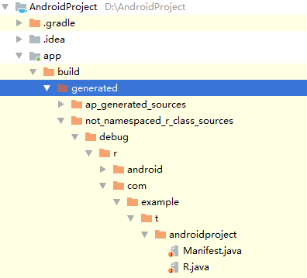
R.Java文件
Project视图下打开应用程序
D:\AndroidProject\app\build\generated\not_namespaced_r_class_sources\debug\r\com\example\t\androidproject\R.java
即我们要找的R.java文件。

Slide 39
res：资源文件夹
res：资源文件夹，包括图片、声音、布局文件、菜单等。项目中应到的资源都包含在此文件夹中，可以看到子文件夹比较多。
    res/drawable：主要存放一些用户自定义的形状和背景选择器（用于改变一些控件的背景颜色）。这些资源文件都是xml类型。
    res/layout：界面布局文件，文件类型为xml。
    res/mipmap：包含一些应用程序可以用的原生图片文件（png,gif,jpg）。Google强烈建议使用mipmap存放图片文件，可以提高系统渲染图片的速度，减轻CPU的压力
    res/values：存放xml格式的资源描述文件，如颜色，尺寸，字符串，样式等，例如strings.xml：字符串资源文件
Notes:
Strings.xml
<resources>
<string name="app_name">Hello World</string>
<string name="hello_world">Hello world!</string>
<string name="action_settings">Settings</string>
</resources>
如果修改strings.xml文件的第3行代码的内容，重新编译、运行后，模拟器中显示的结果也应该随之更改

Slide 40
Genymotion模拟器
下载地址：
http://www.genymotion.net/
Genymotion模拟器安装使用教程详解。
http://jingyan.baidu.com/article/3ea51489e7d8bd52e61bba36.html
Notes:
夜神和逍遥等第三方模拟器也好用，但是首选Android自带模拟器，真机运行也可以

Slide 41
一个Module的删除
File菜单下Project structure...，选中你要移除的module，然后按红色的‘-’按钮，这个时候仅仅是在Android Studio目录结构中删除，并没有从硬盘删除，如果这个module确实不想要了，可以到工程目录下，删除对应的项目文件夹。
Notes:
Android Studio对module做了一个保护机制，module是不能随意删除的，要删除必须先从module列表中移除。

Slide 42
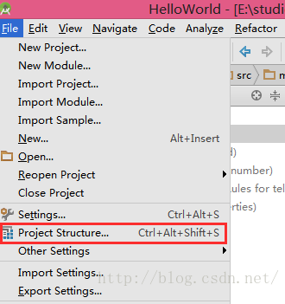
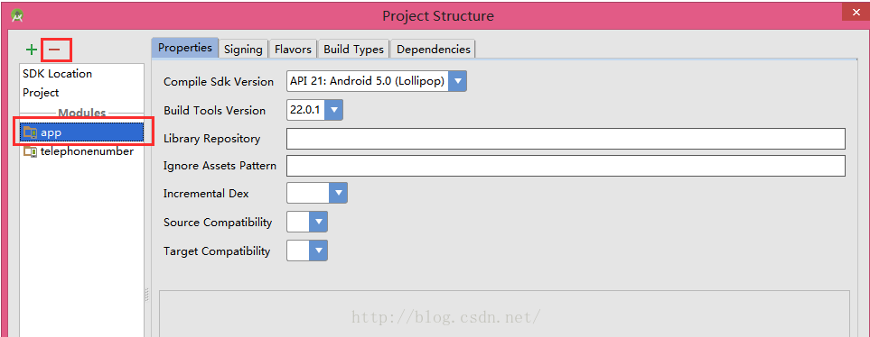
一个Module的删除
Notes:
Android Studio对module做了一个保护机制，module是不能随意删除的，要删除必须先从module列表中移除。

Slide 43
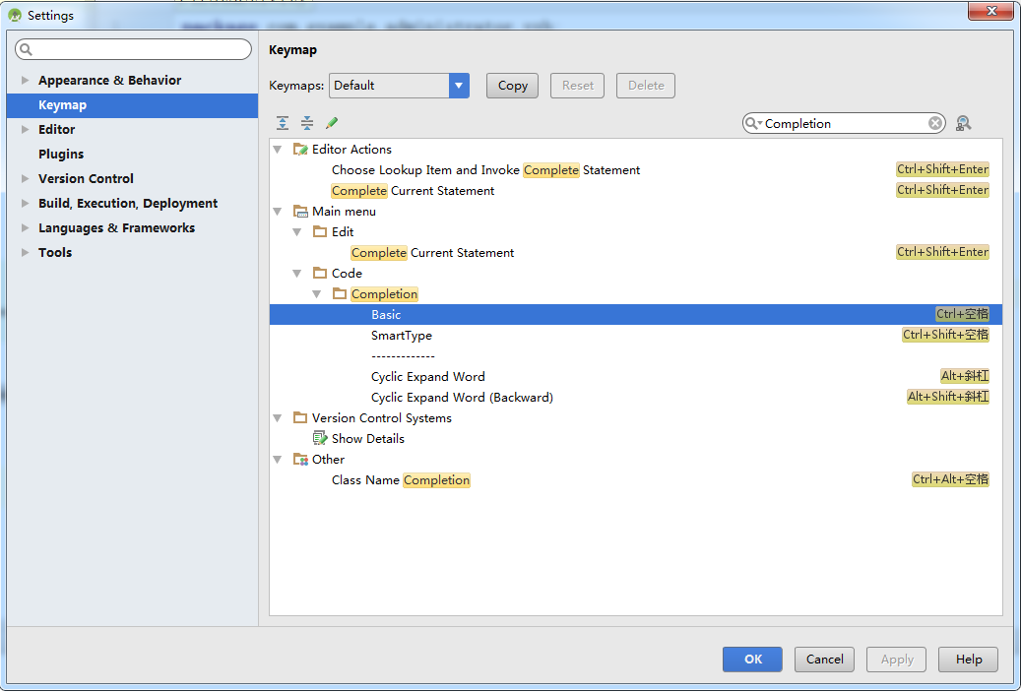
快捷键的使用
Ctrl+C：选中光标所在位置那行代码
Ctrl+/：当行注释，反注释再按一次即可
Ctrl+Shift+/：模块注释，反注释再按一次即可
自动补全：File菜单--> Settings --> Keymap --> Main menu --> Code --> Completion -->设置Basic为你想要自动补代码的快捷键就可以了
Notes:
Setting-keymap里可以看到热键

Slide 44
常用的设置
显示代码行数
File->Settings->Editor->General->Appearance->Show line numbers
修改代码字体大小
File-> Settings->Editor->Font->Save As->改个名字后才能改字体大小

Slide 45
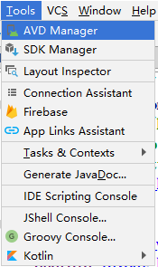
模拟器的创建
找到AVD Manager。

Slide 46
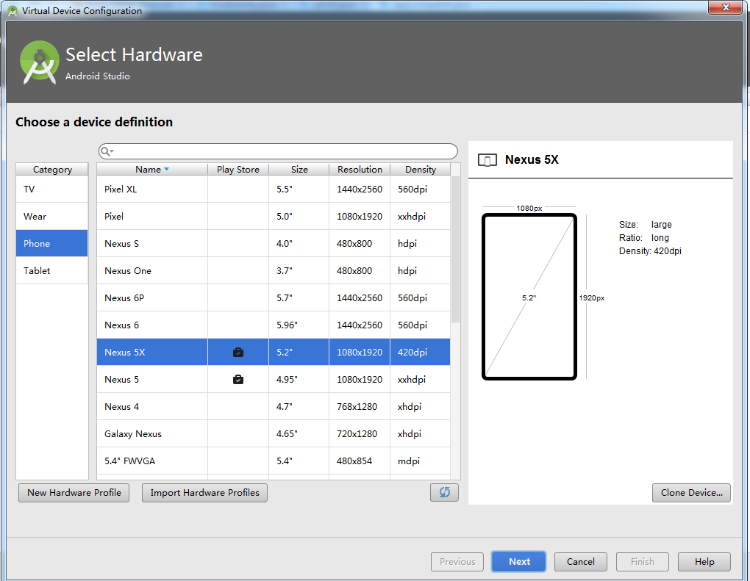
模拟器的创建
在Choose a device definition界面，选择Phone，然后选择某一机型，点击Next按钮。

Slide 47
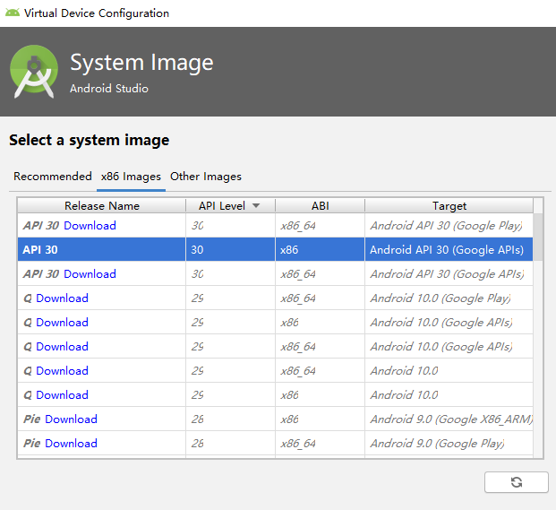
模拟器的创建
Select a system image界面，选择x86 Images标签。
Notes:
来到Select a system image，这里需要注意，我们不能选择后面有Google Play的镜像，否则在adb shell中无法执行su命令。这会导致在IDA进行调试附加时，找不到需要调试的进程。

Slide 48
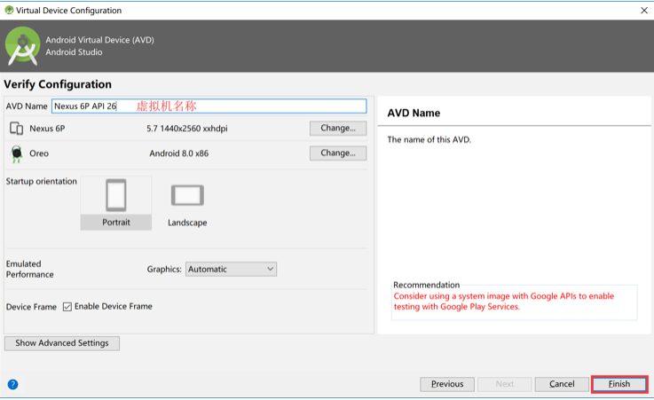
模拟器的创建
在Verify Configuration界面，输入AVD模拟器名称，点击Finsh按钮。

Slide 49
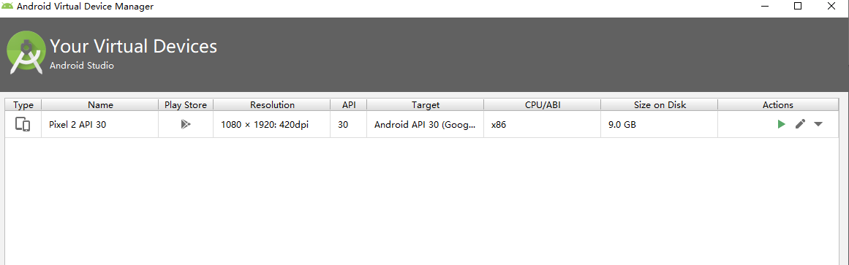
模拟器的创建
运行程序，在“Choose Device”里面就看到了我们刚才创建的设备。
Notes:
在Your Virtual Devices界面，能够发现刚刚创建的AVD虚拟机已经出现在列表中，点击AVD虚拟机的运行按钮，运行该虚拟机。

Slide 50
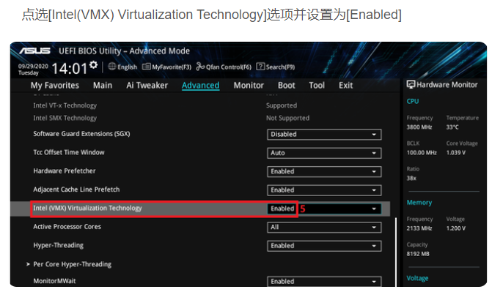
需要注意
Intel平台

Slide 51
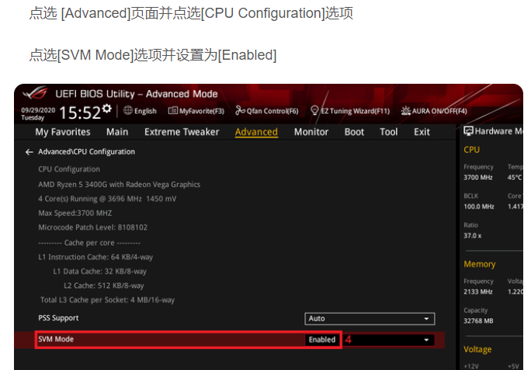
需要注意
AMD平台

